Slide 1
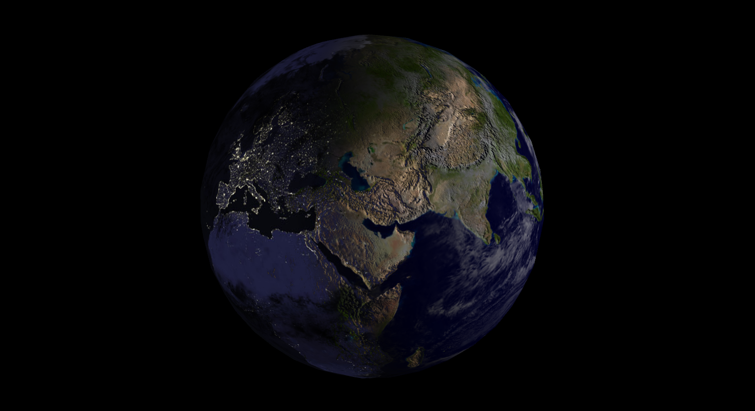
Программирование графики с помощью шейдеров

Slide 2
Кратко об OpenGL
OpenGL – развитие программного интерфейса IrisGL фирмы Silicon Graphics, Inc.
Цель создания библиотеки - дать низкоуровневый доступ к графическому железу, не теряя платформенной независимости

Slide 3
Хронология OpenGL
1992г. - Open GL 1.0
1997г. – Open GL 1.1
Появились текстурные объекты и массивы вершин
1998г. – Open GL 1.2
3D-текстуры и функции обработки изображений
2001г. – OpenGL 1.3
Кубические текстуры, сжатые текстуры, мультитекстурирование
2002г. – OpenGL 1.4
Автоматическое генерирование mip-уровней текстур, доп. функции смешивания, depth-текстуры, рисование множественных массивов вершин одной командой
2003г. – OpenGL 1.5
Vertex Buffer Objects, Shadow mapping comparison functions, Occlusion queries, Non-Power-of-Two textures

Slide 4
Open GL 2.0
Опубликован в 2004 году
Основное нововведение – добавлен язык шейдеров GLSL (OpenGL Shading Language) для написания программ, обрабатывающих вершины и фрагменты

Slide 5
Что такое шейдер?
Шейдер (англ. – shader) – программа которую выполняет GPU для обработки графики
Зачем нужны шейдеры?
Заменяют стандартные этапы графического конвейера на пользовательские алгоритмы
Позволяют получить более реалистичное изображение и гибко управлять изображением

Slide 6
Типы шейдеров
Тип шейдера | Решаемые задачи
Вершинный шейдер (Vertex shader) | Обработка координат и атрибутов вершин
Шейдер, управляющий тесселяцией (Tessellation control shader) | Подготовка данных для разбиения примитива
Шейдер, выполняющий тесселяцию (Tessellation evaluation shader) | Вычисление координат после разбиения
Геометрический шейдер (Geometry shader) | Создание новых примитивов из вершин
Фрагментный шейдер (Fragment shader) | Определение цвета и глубины пикселя
Вычислительный шейдер (Compute shader) | Универсальные вычисления на GPU

Slide 7
Пример простейшего шейдера
// Вершинный шейдер
void main()
{
// Трансформируем вершину стандартным способом
gl_Position = ftransform();
// Этот код аналогичен такому:
// gl_Position = gl_ModelViewProjectionMatrix * gl_Vertex;
// Формируем цвет вершины для лицевой стороны грани
gl_FrontColor = vec4(1.0, 0.0, 0.0, 1.0);
}
// Фрагментный шейдер
void main()
{
// Записываем в цвет фрагмента интерполированное значение цвета
gl_FragColor = gl_Color;
}

Slide 8
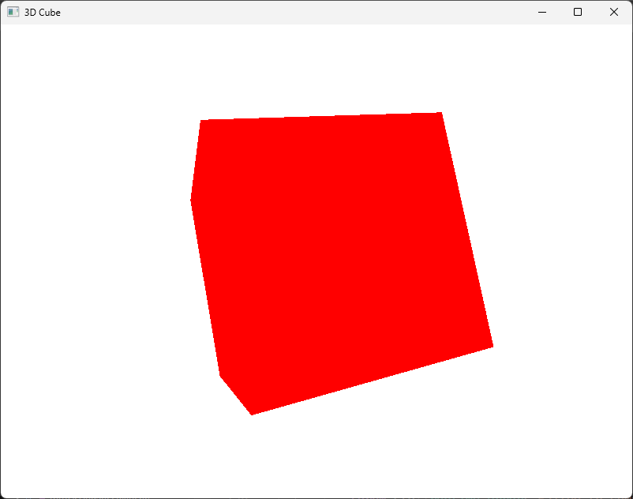
Результат

Slide 9
Используем входной цвет вершины
// Вершинный шейдер
void main()
{
// Трансформируем вершину стандартным способом
gl_Position = ftransform();
// Этот код аналогичен такому:
// gl_Position = gl_ModelViewProjectionMatrix * gl_Vertex;
// Формируем цвет вершины для лицевой стороны грани
gl_FrontColor = gl_Color;
}
// Фрагментный шейдер
void main()
{
// Записываем в цвет фрагмента интерполированное значение цвета
gl_FragColor = gl_Color;
}

Slide 10
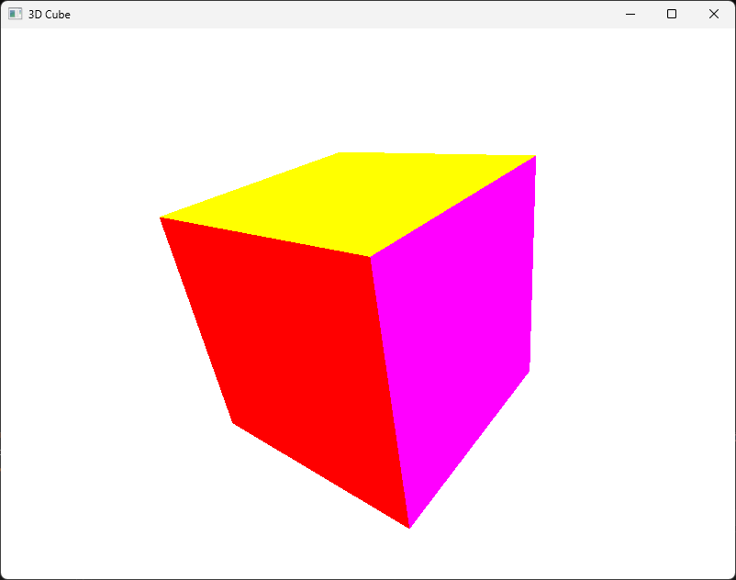
Результат

Slide 11
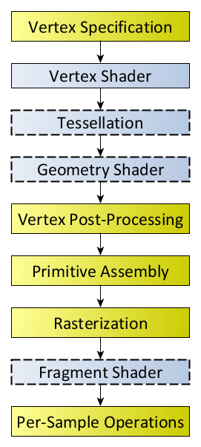
Место шейдеров в графическом конвейере
Передача вершин и их атрибутов из CPU в GPU
Обработка вершин
🧠 Вершинный шейдер (Vertex Shader)
🔀 Тесселяция (Tessellation Control / Evaluation Shaders)
📐 Геометрический шейдер (Geometry Shader)
Пост-обработка вершин
💾 Transform Feedback (сохранение результатов)
🧩 Сборка примитивов (треугольников, линий и точек)
✂️ Отсечение примитивов за границами отображаемого объема
🚫 Отбраковка граней (Backface Culling)
Растеризация (преобразование примитивов в набор фрагментов)
Обработка фрагментов
🎨 Фрагментный шейдер (Fragment Shader) — расчет цвета каждого пикселя
Операции над семплами
🧪 Тесты: принадлежности буферу кадра, ножниц, трафарета, глубины
🎭 Смешивание (Blending) с уже записанными цветами
💾 Запись результата в буфер кадра (с учетом масок)

Slide 12
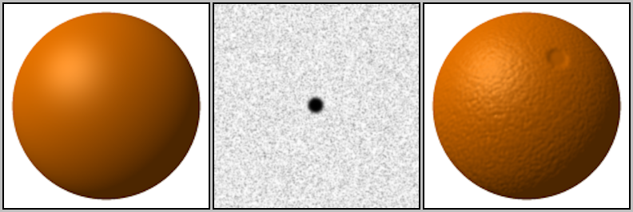
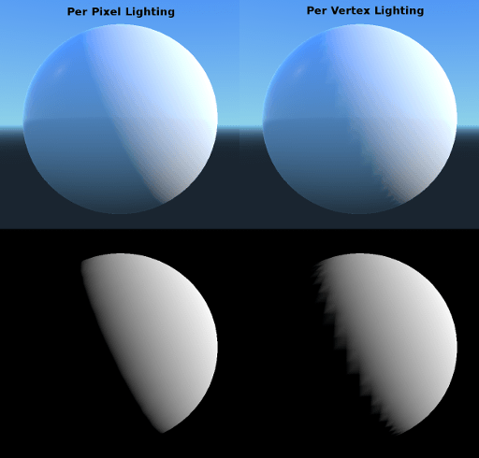
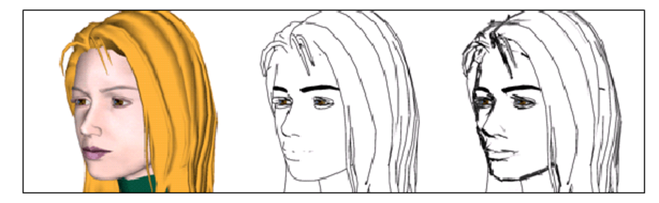
Применение шейдеров

Slide 13
Вершинный процессор
Программируемый модуль графического конвейера, обрабатывающий каждую вершину независимо от других
Основные задачи:
📍 Преобразование вершин— перевод координат вершины из локальной системы координат в экранную.
🧭 Преобразование и нормализация нормалей— подготовка векторов нормалей для дальнейшего расчета освещения.
🧵 Генерация и преобразование текстурных координат— подготовка координат для наложения текстур.
💡 Расчет параметров освещения— определение базового цвета вершины с учетом источников света и материала
🎨 Наложение цвета на материал— смешивание материала и освещения для получения итогового цвета.

Slide 14
Входные и выходные данные вершинного процессора
Встроенные переменные атрибутов:
gl_Color, gl_Normal, gl_Vertex, gl_MultiTexCoord0 и др.
Определенные пользователем переменные атрибутов:
StartColor, Velocity, Elevation, Tangent и т.п.
Определенные пользователем uniform-переменые:
Time, EyePosition, LightPosition и т.п.
Встроенные uniform-переменые:
gl_ModelViewMatrix, gl_FrontMaterial, gl_LightSource[0..n], gl_Fog и т.п.
Вершинный процессор
Карты текстур
Встроенные varying-переменные:
gl_FrontColor, gl_BackColor, gl_FogFragCoord и др.
Специальные выходные переменные:
gl_Position,
gl_PointSize,
gl_ClipVertex
Определенные пользователем varying-переменные:
Normal, ModelCoord, RefractionIndex, Density и т.п.

Slide 15
Uniform-переменные
Передают редко изменяемые данные шейдеру (например, матрицы трансформации, параметры света).
Задаются вне glBegin()/glEnd() и одинаковы для всех вершин одного вызова.
Бывают встроенные и пользовательские.
Для установки значения нужно получить индекс по имени через glGetUniformLocation.
В шейдере ведут себя как константы — изменить значение внутри шейдера нельзя.

Slide 16
Объявление uniform-перменных
struct TheStruct
{
vec3 first;
vec4 second;
mat4x3 third;
};
uniform vec3 oneUniform;
uniform TheStruct aUniformOfArrayType;
uniform mat4 matrixArrayUniform[25];
uniform TheStruct uniformArrayOfStructs[10];

Slide 17
Attribute-переменные
Передают уникальные данные для каждой вершины (координаты, нормали, цвет и др.).
Заполняются либо между glBegin()/glEnd(), либо с помощью вершинных массивов / буферов (VBO).
Бывают встроенные (например, gl_Vertex, gl_Normal, gl_Color) и пользовательские.
В шейдере принимаются как аргументы с in модификатором (в современных версиях).

Slide 18
y
Position₁
Normal₁
Color₁
Position₃
Normal₃
Color₃
x
z
Position₂
Normal₂
Color₂

Slide 19
Varying-переменные
Используются для передачи данных от вершинного шейдера фрагментному.
Значения задаются на этапе вершинной обработки.
В процессе растеризации выполняется интерполяция значений между вершинами примитива.
Бывают встроенные и пользовательские.
Начиная с OpenGL 3.0 называются out в вершинных шейдерах и in в фрагментных)

Slide 20
color(0, 1, 0)
color(1, 0, 0)
color(0.5, 0.5, 0)
color(0, 1, 0)

Slide 21
Фрагментный процессор
Программируемый модуль, который выполняет вычисления для каждого фрагмента будущего изображения
Что делает фрагментный процессор?
Обрабатывает интерполированные значения
цвета, текстурные координаты и др.
Выполняет доступ к текстурам и выборку данных
Реализует наложение текстур на фрагмент
Может добавлять эффекты:
Туман (fog)
Освещение
Постобработку (градиенты, bloom, toon-эффекты)
Результат работы фрагментного шейдера обычно является цвет и глубина фрагмента
Они передаются на следующую стадию для выполнения тестов и записи в буфер кадра.

Slide 22
Входные и выходные данные фрагментного процессора
Встроенные varying-переменные:
gl_Color, gl_SecondaryColor, gl_TexCoord[0..n],
gl_FogFragCoord
Специальные входные переменные:
gl_FragCoord
gl_FrontFacing
Определенные пользователем varying-переменные:
Normal, ModelCoord, RefractionIndex, Density и т.п.
Определенные пользователем uniform-переменные:
ModelScaleFactor, AnimationPhase, WeightingFactor и т.п.
Фрагментный процессор
Карты текстур
Встроенные uniform-переменые:
gl_ModelViewMatrix, gl_FrontMaterial, gl_LightSource[0..n], gl_Fog и т.п.
Специальные выходные переменные:
gl_FragColor
gl_FragDepth

Slide 23
Что не делает фрагментный шейдер
После выполнения фрагментного шейдера происходят дополнительные этапы, за которые он не отвечает:
Покрытие (Coverage)
Проверка на видимость (Early-Z, Late-Z)
Отсечение по прямоугольнику (Scissors Test)
Тест трафарета (Stencil Test)
Тест прозрачности (Alpha Test)
(если используется — в современных OpenGL/Direct3D иногда выполняется в шейдере)
Тест глубины (Depth Test)
Отсечение по трафарету (Stencil Culling)
Смешивание цветов (Blending)
Логические операции (Logic Ops)
Dithering (упрощение переходов цветов)
Определение видимости плоскостей (Face Culling)

Slide 24
Входные и выходные данные фрагментного процессора
Входные данные (передаются из вершинного шейдера):
Встроенные varying-переменные (например, gl_FragCoord, gl_FrontFacing)
Определённые разработчиком varying-переменные
Имена и типы varying-переменных должны совпадать с определёнными в вершинном шейдере!
Встроенные uniform-переменные (например, gl_FragColor в старых версиях OpenGL)
Определённые разработчиком uniform-переменные
Задаются из программы на CPU и доступны для чтения.
Выходные данные
Обычно один или несколько цветовых значений (out vec4) для рендеринга в кадр или в текстуру.

Slide 25
Загрузка, компиляция и компоновка шейдерных программ

Slide 26
Модель подготовки OpenGL-шейдеров
Приложение
Исходный код шейдера
OpenGL API
Компилятор
Объектный код шейдера
Компоновщик
Объектный код программы
Графический ускоритель

Slide 27
Процесс подготовки и использования шейдеров в OpenGL
Создание шейдерного объекта
выделение ресурса для хранения шейдера.
Загрузка исходного кода шейдера
передача текста на GPU.
Компиляция шейдерного объекта
проверка синтаксиса и трансляция в машинный код GPU.
Создание программного объекта
подготовка контейнера для связывания шейдеров.
Связывание шейдерных объектов с программным объектом
добавление скомпилированных шейдеров в программу.
Компоновка шейдерной программы
объединение всех шейдеров в единую исполняемую программу.
Валидация программного объекта
проверка готовности программы для запуска.
Установка шейдерной программы
активация программы для текущего рендеринга.

Slide 28
Шаг 1 – создание шейдерного объекта
Для начала необходимо создать шейдерный объект (структура данных драйвера OpenGL для работы с шейдером)
Для создания шейдерного объекта служит функция glCreateShaderObject
Возвращенный данной функцией объект имеет тип GLhandle и используется приложением для дальнейшей работы с шейдерным объектом

Slide 29
Пример создания шейдера
// создание вершинного шейдера
GLhandle vertexShader = glCreateShaderObject(GL_VERTEX_SHADER);
// создание фрагментного шейдера
GLhandle fragmentShader = glCreateShaderObject(GL_FRAGMENT_SHADER);

Slide 30
class Shader {
public:
explicit Shader(GLenum type)
: m_shader{ glCreateShader(type) } {
if (!m_shader)
throw std::runtime_error("Failed to create shader");
}
Shader(Shader&& other) noexcept
: m_shader(std::exchange(other.m_shader, 0)) {
}
Shader& operator=(Shader&& rhs) noexcept {
std::swap(m_shader, rhs.m_shader);
return *this;
}
~Shader() {
glDeleteShader(m_shader);
}
private:
GLuint m_shader = 0u;
};

Slide 31
Шаг 2 – загрузка исходного кода шейдера в шейдерный объект
Исходный код шейдера – массив строк, состоящих из символов
Каждая строка может состоять из нескольких обычных строк, разделенных символом конца строки
Для передачи исходного кода приложение должно передать массив строк в OpenGL при помощи glShaderSource

Slide 32
Установка кода шейдера
class Shader
{
public:
void SetSource(const char* text) noexcept {
assert(text);
assert(m_shader);
glShaderSource(m_shader, 1, &text, nullptr);
}
};

Slide 33
Шаг 3 – компиляция шейдерного объекта
Компиляция шейдерного объекта преобразует исходный код шейдера из текстового представления в объектный код
Скомпилированные шейдерные объекты могут быть в связаны с программным объектом, для ее дальнейшей компоновки
Компиляция шейдерного объекта осуществляется функцией glCompileShader

Slide 34
class Shader
{
public:
void Compile() noexcept {
assert(m_shader);
glCompileShader(m_shader);
}
void GetParameter(GLenum paramName, GLint* p) const noexcept {
glGetShaderiv(m_shader, paramName, p);
}
std::string GetInfoLog() const {
int infoLogLength = 0;
GetParameter(GL_INFO_LOG_LENGTH, &infoLogLength);
std::string log(static_cast<size_t>(infoLogLength), ' ');
GLsizei actualSize = 0;
glGetShaderInfoLog(m_shader, infoLogLength, &actualSize, log.data());
log.resize(static_cast<size_t>(actualSize));
return log;
}
};

Slide 35
Проверка статуса
class Shader
{
public:
bool IsCompiled() const noexcept
{
int compileStatus = GL_FALSE;
GetParameter(GL_COMPILE_STATUS, &compileStatus);
return compileStatus == GL_TRUE;
}
operator GLuint() const noexcept
{
return m_shader;
}
};

Slide 36
Шаг 4 – создание программного объекта
Программный объект включает в себя один или более шейдеров и заменяет собой часть стандартной функциональности OpenGL
Программный объект создается при помощи функции glCreateProgramObject
Возвращенный данной функцией программный объект имеет тип GLhandle и может быть использован для дальнейшей работы с программным объектом

Slide 37
class ShaderProgram {
public:
ShaderProgram()
: m_program{ glCreateProgram() } {
if (!m_program)
throw std::runtime_error("Failed to create program");
}
ShaderProgram(ShaderProgram&& other) noexcept
: m_program{std::exchange(other.m_program, 0)} {
}
~ShaderProgram() {
glDeleteProgram(m_program);
}
ShaderProgram& operator=(ShaderProgram&& rhs) noexcept {
std::swap(m_program, rhs.m_program);
return *this;
}
private:
GLuint m_program;
};

Slide 38
Шаг 5 – связывание шейдерных объектов с программным объектом
Приложение может использовать несколько программных объектов, собранных из разных шейдеров
Для указания OpenGL, какие шейдеры с данной программой используются, служит функция glAttachObject, выполняющая присоединение шейдерного объекта к программному объекту

Slide 39
class ShaderProgram {
public:
void AttachShader(GLuint shader) noexcept
{
assert(m_program);
assert(shader);
glAttachShader(m_program, shader);
}
};

Slide 40
Шаг 6 – компоновка шейдерной программы
После связывания скомпилированных шейдерных объектов с программным объектом программу необходимо скомпоновать
Скомпонованный программный объект можно использовать для включения в процесс рендеринга
Компоновка программы осуществляется при помощи функции glLinkProgram

Slide 41
Компоновка программы
class ShaderProgram {
public:
void Link() noexcept
{
assert(m_program);
glLinkProgram(m_program);
}
};

Slide 42
Шаг 7 – валидация программного объекта
Необязательный шаг, позволяющий проверить скомпонованную программу на корректность
Например, получить сведения о возможных причинах неэффективной работы шейдерной программы
Проверка корректности скомпонованной программы осуществляется при помощи функции glValidateProgram

Slide 43
class ShaderProgram {
public:
void Validate() noexcept {
assert(m_program);
glValidateProgram(m_program);
}
bool IsValid() const noexcept {
GLint status = GL_FALSE;
GetParameter(GL_VALIDATE_STATUS, &status);
return status == GL_TRUE;
}
bool IsLinked() const noexcept {
GLint linkStatus = GL_FALSE;
GetParameter(GL_LINK_STATUS, &linkStatus);
return linkStatus == GL_TRUE;
}
void GetParameter(GLenum paramName, GLint* param) const noexcept {
assert(m_program);
assert(param);
glGetProgramiv(m_program, paramName, param);
}
};

Slide 44
class ShaderProgram {
public:
std::string GetInfoLog() const {
GLint bufSize = 0;
GetParameter(GL_INFO_LOG_LENGTH, &bufSize);
std::string log(static_cast<size_t>(bufSize), ' ');
GLsizei actualLength;
glGetProgramInfoLog(m_program, static_cast<GLsizei>(bufSize), &actualLength, log.data());
log.resize(static_cast<size_t>(actualLength));
return log;
}
[[nodiscard]] GLint GetUniformLocation(const GLchar* name) const {
return glGetUniformLocation(m_program, name);
}
operator GLuint() const noexcept {
return m_program;
}
};

Slide 45
Собираем всё вместе
class Program
{
public:
Program(const char* vertexShaderSource, const char* fragmentShaderSource);
GLuint GetId() const noexcept { return m_program; }
private:
Shader m_vertexShader{ GL_VERTEX_SHADER };
Shader m_fragmentShader{ GL_FRAGMENT_SHADER };
ShaderProgram m_program;
};

Slide 46
Program::Program(const char* vertexShaderSource, const char* fragmentShaderSource) {
m_vertexShader.SetSource(vertexShaderSource);
m_vertexShader.Compile();
m_fragmentShader.SetSource(fragmentShaderSource);
m_fragmentShader.Compile();
if (!m_vertexShader.IsCompiled()) {
throw std::runtime_error("Failed to compile vertex shader: "
+ m_vertexShader.GetInfoLog());
}
if (!m_fragmentShader.IsCompiled()) {
throw std::runtime_error("Failed to compile fragment shader: "
+ m_fragmentShader.GetInfoLog());
}
m_program.AttachShader(m_vertexShader);
m_program.AttachShader(m_fragmentShader);
m_program.Link();
m_program.Validate();
if (!m_program.IsLinked()) {
throw std::runtime_error("Failed to link program: " + m_program.GetInfoLog());
}
if (!m_program.IsValid()) {
throw std::runtime_error("Program is not valid");
}
}

Slide 47
class DiffuseLighting
{
public:
DiffuseLighting();
GLuint GetProgramId() const noexcept { return m_program.GetId(); }
private:
Program m_program;
};
DiffuseLighting::DiffuseLighting()
: m_program{
R"(
…
)",
R"(
…
)" }
{
}

Slide 48
Шаг 8 – установка шейдерной программы как часть текущего состояния OpenGL
Приложение может скомпоновать одну или несколько шейдерных программ
Каждая программа может реализовывать тот или иной способ рендеринга
Данные программы могут быть установлены в текущее состояние для рендеринга при помощи функции glUseProgramObject
При этом стандартные механизмы рендеринга вершин и/или фрагментов будут заменены на определенные пользователем

Slide 49
Рисуем куб
void Window::Draw(int width, int height) {
glClearColor(1, 1, 1, 1);
glClear(GL_COLOR_BUFFER_BIT | GL_DEPTH_BUFFER_BIT);
glMatrixMode(GL_MODELVIEW);
glLoadIdentity();
glLightfv(GL_LIGHT0, GL_POSITION,
glm::value_ptr(m_usePointLight ? m_pointLightPos : m_directedLightDirection));
SetupCameraMatrix();
glLightfv(GL_LIGHT0, GL_DIFFUSE, glm::value_ptr(glm::vec4{ 1, 1, 1, 1 }));
glLightfv(GL_LIGHT0, GL_SPECULAR, glm::value_ptr(glm::vec4{1, 1, 1, 1 }));
glUseProgram(m_diffuseLighting->GetProgramId());
m_cube.Draw();
}

Slide 50
// Вершинный шейдер диффузного освещения
#version 110
varying vec3 Normal;
varying vec3 LightDir;
varying vec4 DiffuseColor;
varying vec3 EyeDir;
void main() {
gl_Position = ftransform();
vec3 vertexPos = vec3(gl_ModelViewMatrix * gl_Vertex);
if (gl_LightSource[0].position.w == 0.0) {
LightDir = gl_LightSource[0].position.xyz;
} else {
LightDir = gl_LightSource[0].position.xyz - vertexPos.xyz;
}
DiffuseColor = gl_Color;
Normal = normalize(gl_NormalMatrix * gl_Normal);
EyeDir = -vertexPos;
}

Slide 51
Фрагментный шейдер диффузного освещения
#version 110
varying vec3 Normal;
varying vec3 LightDir;
varying vec4 DiffuseColor;
void main() {
vec3 n = normalize(Normal);
vec3 l = normalize(LightDir);
float diffFactor = max(dot(n, l), 0.0);
vec4 lightDiffuse = gl_LightSource[0].diffuse;
gl_FragColor = vec4(diffFactor * lightDiffuse.rgb * DiffuseColor.rgb,
lightDiffuse.a * DiffuseColor.a);
}

Slide 52
Передача параметров в шейдерную программу

Slide 53
Передача значений uniform-переменных в шейдерную программу
Приложение может задать значение uniform-переменной программного объекта с заданным расположением при помощи функции glUniform*
Программный объект должен быть предварительно сделан активным
Расположение uniform-переменной по ее имени можно получить при помощи функции glGetUniformLocation

Slide 54
Шейдер рисования круга
void main()
{
gl_Position = gl_Vertex;
}
uniform vec2 u_mousePos;
uniform vec4 u_circleColor;
uniform vec4 u_bgColor;
uniform float u_radius;
void main()
{
vec2 fragToMousePos = u_mousePos - gl_FragCoord.xy;
gl_FragColor = length(fragToMousePos) < u_radius ? u_circleColor : u_bgColor;
}

Slide 55
class Program {
public:
Program() {
…
m_centerLocation = m_program.GetUniformLocation("u_center");
m_circleColorLocation = m_program.GetUniformLocation("u_circleColor");
m_bgColorLocation = m_program.GetUniformLocation("u_bgColor");
m_radiusLocation = m_program.GetUniformLocation("u_radius");
}
void Activate() const {
glUseProgram(m_program);
glUniform2fv(m_centerLocation, 1, glm::value_ptr(m_center));
glUniform4fv(m_circleColorLocation, 1, glm::value_ptr(m_circleColor));
glUniform4fv(m_bgColorLocation, 1, glm::value_ptr(m_bgColor));
glUniform1f(m_radiusLocation, m_radius);
}
private:
ShaderProgram m_program; GLint m_centerLocation = 0;
glm::vec2 m_center{}; GLint m_circleColorLocation = 0;
glm::vec4 m_circleColor{}; GLint m_bgColorLocation = 0;
glm::vec4 m_bgColor{}; GLint m_radiusLocation = 0;
float m_radius = 1.0f;
};

Slide 56

Передаём uniform параметры шейдерной программе
void Draw(int /*width*/, int height) override {
glClearColor(0.5f, 0.5f, 0.5f, 1.0f);
glClear(GL_COLOR_BUFFER_BIT | GL_DEPTH_BUFFER_BIT);
m_program->SetCenter({ m_mousePos.x, height - m_mousePos.y });
m_program->SetBgColor({ 0.5f, 0.5f, 0.5f, 1.0f });
m_program->SetCircleColor({ 1.0f, 0.0f, 0.0f, 1.0f });
m_program->SetRadius(10.0f);
m_program->Activate();
glBegin(GL_TRIANGLE_STRIP);
glVertex2f(-1.0f, 1.0f);
glVertex2f(-1.0f, -1.0f);
glVertex2f(1.0f, 1.0f);
glVertex2f(1.0f, -1.0f);
glEnd();
}

Slide 57
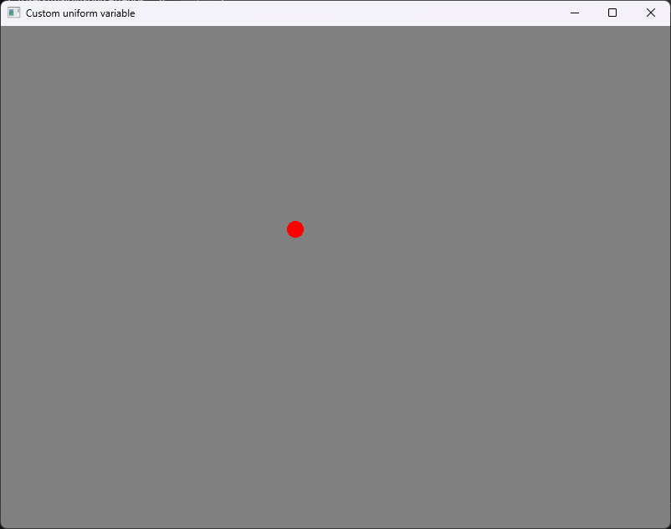
Демо

Slide 58
Явное указание расположения uniform-переменных
Начиная с OpenGL 4.3 можно явно указывать location для uniform-переменных
Больше не требуется вызывать glGetUniformLocation, чтобы узнать расположение uniform-переменной
Гарантируется, что glGetUniform Locatoin
В шейдере требуется указать #version 430 core
Синтаксис:
layout (location = N) uniform vec4 u_var;

Slide 59
Изменения в коде шейдера
#version 430 core
layout (location = 0) uniform vec2 u_center;
layout (location = 1) uniform vec4 u_circleColor;
layout (location = 2) uniform vec4 u_bgColor;
layout (location = 3) uniform float u_radius;
void main()
{
vec2 fragToMousePos = u_center - gl_FragCoord.xy;
gl_FragColor = length(fragToMousePos) < u_radius ? u_circleColor : u_bgColor;
}

Slide 60
Больше не нужно сохранять location
class Program {
public:
…
void Activate() const {
glUseProgram(m_program);
glUniform2fv(0, 1, glm::value_ptr(m_center));
glUniform4fv(1, 1, glm::value_ptr(m_circleColor));
glUniform4fv(2, 1, glm::value_ptr(m_bgColor));
glUniform1f(3, m_radius);
} private:
ShaderProgram m_program;
glm::vec2 m_center{};
glm::vec4 m_circleColor{};
glm::vec4 m_bgColor{};
float m_radius = 1.0f;
};

Slide 61
Передача атрибутов вершин шейдерной программе
Значение attribute-переменной с известным расположением может быть передано шейдеру при помощи функции glVertexAttrib* внутри glBegin()/glEnd() перед вызовом glVertex()
Целый массив атрибутов вершин может быть передан вершинному шейдеру при помощи функции glVertexAttribPointer
Узнать расположение attribute-переменной можно при помощи функции glGetAttribLocation

Slide 62
Шейдер, использующий пользовательские атрибуты
attribute vec2 a_amplitude;
attribute vec2 a_phase0;
attribute vec2 a_frequency;
uniform float u_time;
void main()
{
gl_Position = vec4(
vec2(gl_Vertex) + a_amplitude * sin(u_time * a_frequency + a_phase0),
gl_Vertex.zw);
}
void main()
{
gl_FragColor = vec4(1.0, 1.0, 1.0, 1.0);
}

Slide 63
Пример передачи значения attribute-переменной отдельно взятой вершины
// делаем программный объект активным
glUseProgramObjectARB(program);
// получаем расположение атрибута vertex2
GLint vertex2Location = glGetAttribLocationARB(program, "vertex2");
glBegin(GL_TRIANGLES);
// задаем значение attribute-переменной vertex2, объявленной как vec3
glVertexAttrib3fARB(vertex2Location, 0, 0.5f, 1);
glVertex3f(0, 0, 0);
glVertexAttrib3fARB(vertex2Location, 2, 0.5f, 1);
glVertex3f(0, 1, 0);
glVertexAttrib3fARB(vertex2Location, 3, 0.5f, 1);
glVertex3f(0, 0, 1);
glEnd();
glUseProgramObjectARB(NULL);

Slide 64
Пример передачи массива attribute-переменных шейдеру
// получаем расположение атрибута vertex2
GLint vertex2Location = glGetAttribLocationARB(program, "vertex2");
// делаем программный объект активным
glUseProgramObjectARB(program);
// задаем параметры массива атрибутов и массива вершин (в данном случае attribute-переменная vertex2 объявлена как vec3)
glVertexAttribPointerARB(vertex2Location, 3, GL_FLOAT, GL_FALSE, sizeof(Vertex), &g_shapeVertices[0].x1);
glVertexPointer(3, GL_FLOAT, sizeof(Vertex), &g_shapeVertices[0]);
// разрешаем доступ к массивам вершин и атрибутов
glEnableVertexAttribArrayARB(vertex2Attribute);
glEnableClientState(GL_VERTEX_ARRAY);
// рисуем массив примитивов
glDrawArrays(GL_LINE_LOOP, 0, NUMBER_OF_VERTICES);
// запрещаем доступ к массивам вершин и атрибутов
glDisableVertexAttribArrayARB(vertex2Attribute);
glDisableClientState(GL_VERTEX_ARRAY);
// делаем программу неактивной
glUseProgramObjectARB(NULL);

Slide 65
class Program {
public:
Program() {
…
m_timeLocation = m_program.GetUniformLocation("u_time");
m_phase0Location = m_program.GetAttributeLocation("a_phase0");
m_frequencyLocation = m_program.GetAttributeLocation("a_frequency");
m_amplitudeLocation = m_program.GetAttributeLocation("a_amplitude");
}
void SetTime(float time) { m_time = time; }
void Activate() {
glUseProgram(m_program);
glUniform1f(m_timeLocation, m_time);
}
GLint GetPhase0Location() const noexcept { return m_phase0Location; }
GLint GetFrequencyLocation() const noexcept { return m_frequencyLocation; }
GLint GetAmplitudeLocation() const noexcept { return m_amplitudeLocation; }
private:
ShaderProgram m_program;
float m_time = 0.0f;
GLint m_timeLocation = 0;
GLint m_phase0Location = 0;
GLint m_frequencyLocation = 0;
GLint m_amplitudeLocation = 0;
};

Slide 66
void Draw(int width, int height) override
{
glClearColor(0.5f, 0.5f, 0.5f, 1.0f);
glClear(GL_COLOR_BUFFER_BIT | GL_DEPTH_BUFFER_BIT);
m_program->SetTime(static_cast<float>(glfwGetTime()));
m_program->Activate();
glEnable(GL_POINT_SMOOTH);
glPointSize(10.0f);
glBegin(GL_POINTS);
glVertexAttrib2fv(m_program->GetPhase0Location(), glm::value_ptr(glm::vec2(0.1f, 0.3f)));
glVertexAttrib2fv(m_program->GetFrequencyLocation(), glm::value_ptr(glm::vec2(4.3f, 6.5f)));
glVertexAttrib2fv(m_program->GetAmplitudeLocation(), glm::value_ptr(glm::vec2(0.1f, 0.1f)));
glVertex2f(m_mousePos.x / width * 2 - 1, (height - m_mousePos.y) * 2 / height - 1);
glVertexAttrib2fv(m_program->GetPhase0Location(), glm::value_ptr(glm::vec2(0.2f, 0.3f)));
glVertexAttrib2fv(m_program->GetFrequencyLocation(), glm::value_ptr(glm::vec2(4.2f, 3.2f)));
glVertexAttrib2fv(m_program->GetAmplitudeLocation(), glm::value_ptr(glm::vec2(0.2f, 0.3f)));
glVertex2f(0, 0);
glEnd();
}

Slide 67
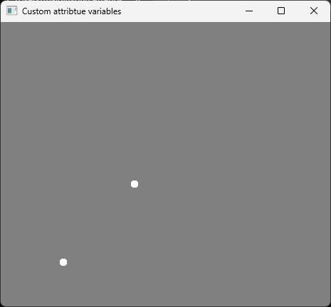
Demo

Slide 68
Явное указание расположения attribute-переменных
#version 430 core
// location = 0 передаётся через glVertex*
layout (location = 0) in vec4 a_pos;
layout (location = 1) attribute vec2 a_amplitude;
layout (location = 2) attribute vec2 a_phase0;
layout (location = 3) attribute vec2 a_frequency;
// Location у uniform переменной изолирован от location у атрибутов
layout (location = 0) uniform float u_time;
void main()
{
gl_Position = vec4(
a_pos.xy + a_amplitude * sin(u_time * a_frequency + a_phase0),
a_pos.zw);
}

Slide 69
Работа с текстурами в шейдерах
Для работы с текстурой внутри фрагментного шейдера объявляется uniform-переменная типа sampler1D, sampler2D, sampler3D, samplerCube
Для доступа к текстуре из шейдера служат функции: texture1D, texture2D, texture3D, textureCube
Текстурные координаты передаются в вершинный шейдер через встроенные attribute-переменные gl_MultiTexCoordN или пользовательские attribute-переменные
Вершинный шейдер может их сгенерировать
Во фрагментный шейдер передаются через пользовательские varying-переменные, или встроенные gl_TexCoord[N]
Фрагментный шейдер может сгенерировать текстурные координаты

Slide 70
Шейдеры текстуры и облаков
void main() {
// Calculate vertex position
gl_Position = ftransform(); // copy multi texture coordinates
gl_TexCoord[0] = gl_MultiTexCoord0;
}
uniform sampler2D mainTexture;
uniform sampler2D cloudsTexture;
void main() {
// Fetch Earth color
vec4 earthColor = texture2D(mainTexture, gl_TexCoord[0].st);
// Fetch data from clouds texture
vec4 clouds = texture2D(cloudsTexture, gl_TexCoord[0].st);
// Calculate clouds color
vec4 cloudsColor = vec4(clouds.r);
// Add Earth and clouds color to determine the resulting color
gl_FragColor = earthColor + cloudsColor;
}

Slide 71

Текстура Земной поверхности

Slide 72
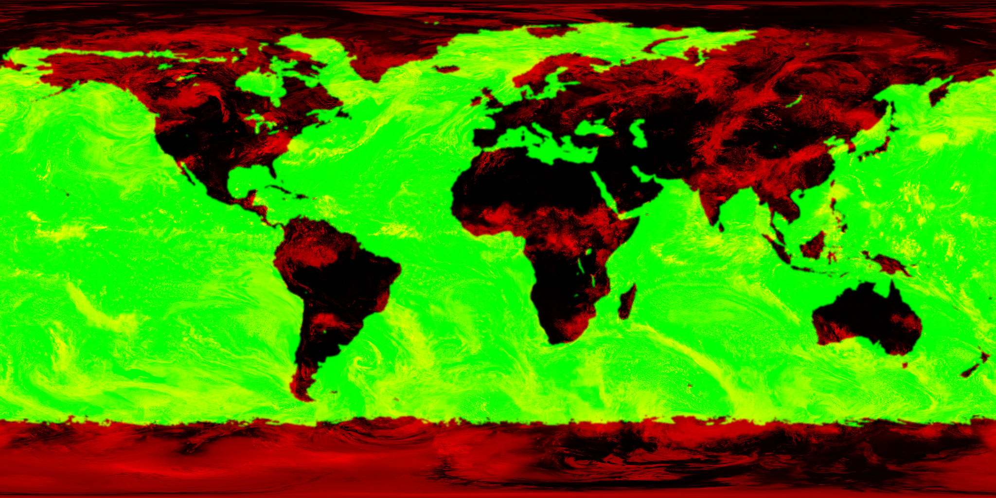
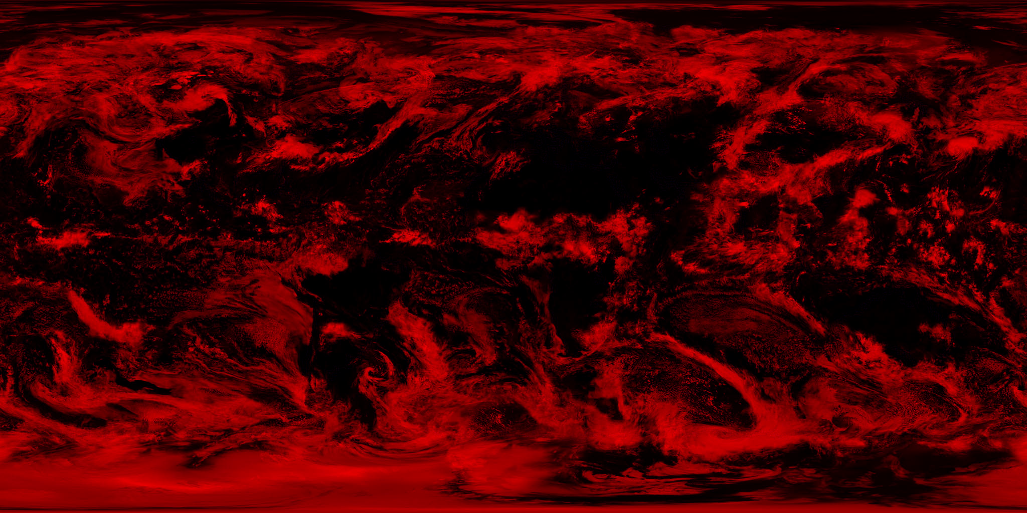
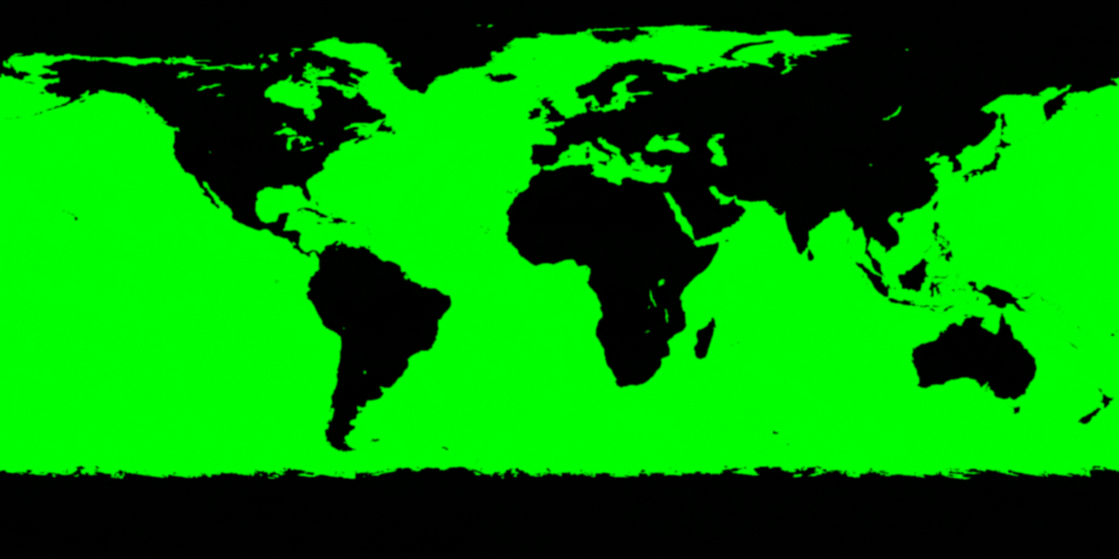
Текстура дополнительной информации о поверхности

Slide 73
Рисуем планету
void CMyApplication::OnDisplay() {
glClear(GL_COLOR_BUFFER_BIT | GL_DEPTH_BUFFER_BIT);
// Основная текстура выбрана в Texture Unit 0
glActiveTexture(GL_TEXTURE0);
glEnable(GL_TEXTURE_2D);
m_sphereTexture.Bind(); // Текстура облаков выбрана в Texture Unit 1
glActiveTexture(GL_TEXTURE1);
glEnable(GL_TEXTURE_2D);
m_cloudsTexture.Bind();
glUseProgram(m_program);
// Передаём в шейдер номер текстурного блока, к которому привязана текстура
glUniform1i(m_mainTextureSamplerLocation, 0);
glUniform1i(m_cloudsTextureSamplerLocation, 1);
m_sphere.Draw();
}

Slide 74
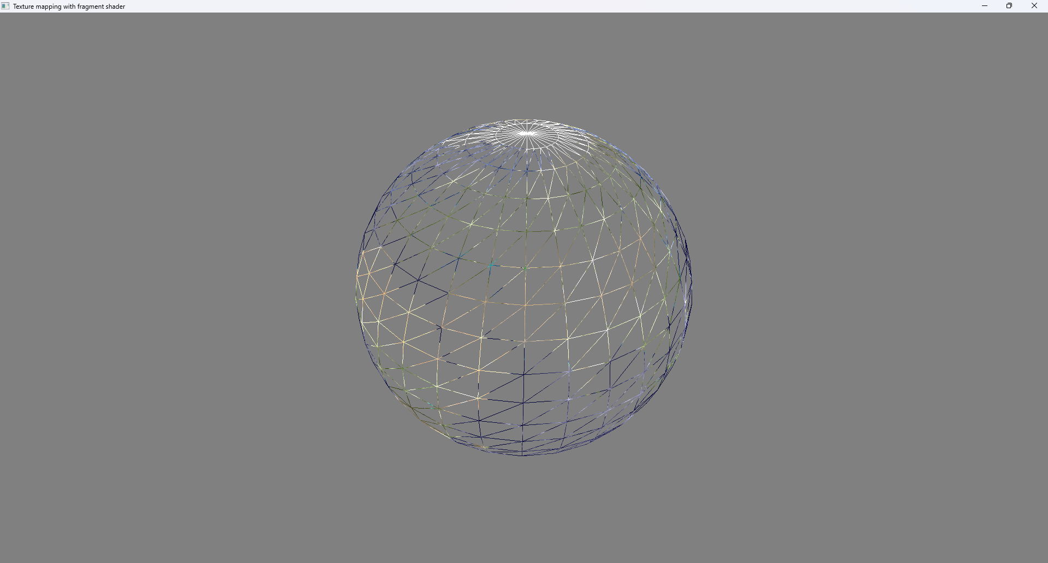
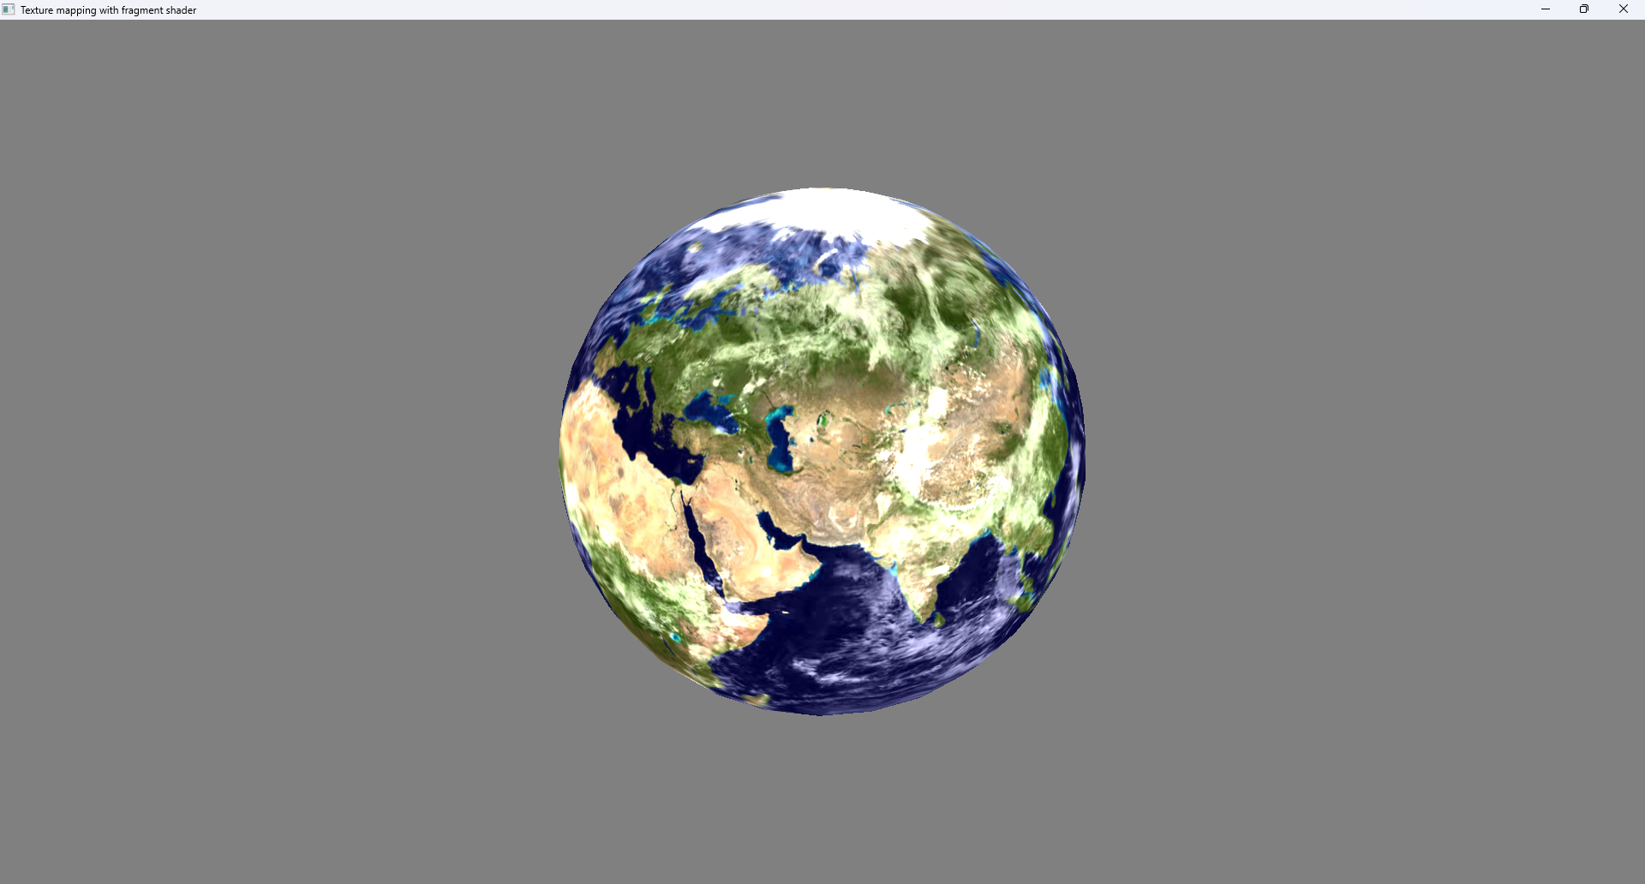
Demo

Slide 75
Язык программирования шейдеров GLSL

Slide 76
Цели, преследуемые языком шейдеров OpenGL
Язык разработан как естественное расширение OpenGL, обеспечивая тесную совместимость с его архитектурой.
GLSL рассчитан на использование гибкости и вычислительной мощности современных и будущих графических ускорителей.
GLSL абстрагирует аппаратные особенности, позволяя писать переносимый код.
Язык ориентирован на эффективное выполнение в massively parallel среде.
Синтаксис GLSL напоминает C, что облегчает изучение и применение.
Язык развивается с учётом трендов графики и архитектуры GPU, обеспечивая перспективность.
GLSL не требует от программиста ручного управления потоками — параллелизм обеспечивается автоматически.
Лёгкость отладки, тестирования и интеграции в конвейер OpenGL-приложений.

Slide 77
Совместимость с OpenGL
Язык GLSL разработан для использования совместно с OpenGL
Предоставляются программируемые альтернативы стандартной функциональности OpenGL
Язык и программируемые им процессоры имеют как минимум ту же функциональность, какую они заменяют
Доступ к текущим состояниям OpenGL

Slide 78
Использование гибкости акселераторов ближайшего будущего
Язык предоставляет необходимый уровень абстракции для данной предметной области
Поддержка большого количества операций над скалярными и векторными величинами
Исчезла необходимость развития частичных расширений функциональности OpenGL

Slide 79
Независимость от графического ускорителя
Предшествующие расширения закончились созданием интерфейсов на языке ассемблера
Ухудшает переносимость программ
Высокоуровневой язык обеспечивает уровень абстракции, достаточный для переносимости
Производители ускорителей используют гибкость языка для внедрения новейших архитектур и технологий компиляции

Slide 80
Увеличение производительности
Современные компиляторы высокоуровневых языков генерируют код, практически не уступающий по производительности вручную написанному коду
Высокоуровневой код может с легкостью компилироваться в более компактный и быстрый код, учитывающий возможности современных графических процессоров
Для кода на языке ассемблера может потребоваться переписывание кода

Slide 81
Легкость использования
Легкость освоения языка программистами, знакомыми с Си и Си++
Язык для программируемых процессоров (в т.ч. и будущих) должен быть один и очень простой

Slide 82
Актуальность языка в будущем
При разработке GLSL были приняты во внимание особенности ранее созданных языков, таких как C и RenderMan
Язык тщательно стандартизован
Ожидается, что ранее написанные программы будут актуальны и через 10 лет

Slide 83
Невмешательство в более высокие уровни параллельной обработки
Современные графические ускорители выполняют параллельную обработку вершин и фрагментов
Язык проектировался с учетом возможного распараллиливания обработки на более высоких уровнях

Slide 84
Легкость разработки программ
Язык шейдеров GLSL не поддерживает указатели и ссылки, параметры передаются по значению
Нет проблемы с алиасингом
Облегчается работа оптимизирующего компилятора

Slide 85
Связь с языком C
Точка входа в шейдерную программу – функция void main(), с кодом внутри фигурных скобок
Константы, идентификаторы, операторы, выражения и инструкции имеют много общего с языком C
Циклы, ветвление, вызовы функций также аналогичны с языком C
Многострочные комментарии

Slide 86
Дополнение к языку C
Векторные типы данных для чисел с плавающей запятой, целых и булевых значений
2-х, 3-х и 4-х мерные векторы
Матричные типы данных для чисел с плавающей запятой
Матрицы 2x2, 3x3 и 4x4
Дискретизаторы (sampler-ы) для доступа к текстурам
Спецификаторы attribute, uniform и varying входных и выходных переменных
Встроенные переменные состояния OpenGL
Начинаются с префикса gl_- gl_FragColor, gl_Position
Множество встроенных функций, необходимых для выполнения операция над векторными и скалярными величинами

Slide 87
Дополнения к языку из C++
Перегрузка функций
Конструкторы
Объявление переменных в произвольном месте программы, а не только в начале блока
Тип bool
Однострочные комментарии
Функции должны быть объявлены до их первого использования одним из следующих способов
Определением тела функции
Объявлением прототипа

Slide 88
Неподдерживаемые возможности C
Отсутствие неявного приведения типов
float f = 0; // ошибка
float f = 0.0; // правильно
Нет поддержки указателей, строк, символов и операций над ними
Нет чисел с плавающей запятой двойной точности
Нет коротких, длинных и беззнаковых целых
Нет union, enum и побитовых операторов
Язык не файловый
Нет директив типа #include и других ссылок на имена файлов

Slide 89
Прочие отличия
Вместо операторов приведения типов используются конструкторы
Входные и выходные параметры функций передаются по значению
Входные параметры функции обозначаются in
Выходные параметры – out
Входные и выходные одновременно – inout

Slide 90
Основы языка программирования шейдеров OpenGL

Slide 91
Типы данных
GLSL поддерживает следующие типы данных
Скалярные типы
Векторы
Матрицы
Дискретизаторы (samplers)
Структуры
Массивы
Тип void

Slide 92
Скалярные типы данных
float –число с плавающей запятой
float f;
float g, h = 2.4;
float scale = 3.0;
int – целое число (как минимум 16 разрядов)
int i = 0x18;
int numberOfTextures = 5;
Особенности: нет побитовых операций, не происходит переполнения или исчезновения значащих разрядов
bool – булева переменная
bool pointIsOutsideThePlane;
bool overflow;
Конструкции if-else принимают только булевы значения

Slide 93
Векторные типы данных
Векторы чисел c плавающей запятой
vec2, vec3, vec4
vec3 normal;
vec4 color = vec4(0.3, 0.1, 0.2, 1.0);
Векторы целых чисел
ivec2, ivec3, ivec4
ivec3 v(3, 2, 1);
Векторы булевых значений
bvec2, bvec3, bvec4
bvec2 usage(true, false);
bvec3 intersectionFlags;

Slide 94
Адресация элементов вектора
По индексам
pos[3] = 5.0;
По именам
Вектор рассматривается как координаты или направление: x, y, z, w
position.z -= 1.0;
Вектор рассматривается как значение цвета: r, g, b, a
gl_Color.g = 0.1;
Вектор рассматривается как координаты текстуры: s, t, p, q
gl_TexCoord[1].s = 0.4;

Slide 95
Матрицы
В GLSL поддерживаются встроенные матрицы из чисел с плавающей запятой
mat2
mat3
mat4
Матрицу можно рассматривать как массив столбцов векторов
mat4 transform; vec4 col2 = transform[2]; // третий столбец матрицы

Slide 96
Дискретизаторы
В стандарте OpenGL не определено, в каком виде будут реализованы текстурные модули
Доступ к текстурному объекту (выборка из текстуры) осуществляется при помощи дискретизатора (sampler)
Типы дискретизаторов
sampler1D
sampler2D
sampler3D
samplerCube
sampler1DShadow
sampler2DShadow

Slide 97
Структуры
Объявление структуры похоже на их объявление в языке C
struct LightSource { vec3 position; vec3 color; }; LightSource light1;
Структуры могут быть объявлены внутри других структур
В состав структур могут входить массивы
Битовые поля не поддерживаются

Slide 98
Массивы
Язык допускает создание массивов любых типов
vec4 points[10]; // массив из 10 элементов (индексы от 0 до 9) points[3].x = 3.0; // ссылка на четвертый элемент

Slide 99
Объявление массивов без указания размеров
Допускается объявлять массивы без указания размера, если выполняется одно из условий:
Перед ссылкой на массив он объявлен еще раз с указанием размера того же типа
vec4 points[]; // размер неизвестен vec4 points[10]; // размер 10 элементов vec4 points[]; // ошибка – размер уже определен vec4 points[20]; // ошибка – размер уже определен
Индексы, ссылающиеся на массив – константы времени компиляции
vec4 points[]; // размер неизвестен points[3].z = 0.3; // размер – 4 элемента points[5].y = 3.4; // размер – 6 элементов

Slide 100
Тип void
Используется для указания, что функция не возвращает никакого значения
void main() { … }

Slide 101
Объявления и область видимости
Переменные могут объявляться по мере необходимости (как в C++), а не в начале блока
Область видимости ограничена блоком, в котором переменная была объявлена
Исключение – нельзя объявлять переменные внутри оператора if
Область видимости переменной, объявленной в операторе for заканчивается в конце тела цикла

Slide 102
Согласование и преобразование типов
Язык GLSL строго типизирован
Типы аргументов, передаваемых в функцию, должны соответствовать типу формальных параметров
Типы аргументов операторов должны соответствовать требованиям конкретного оператора
Строгая типизация позволяет избежать неоднозначностей при использовании перегруженных функций

Slide 103
Инициализаторы
Инициализация может быть совмещена вместе с объявлением переменной
float a, b = 3.0, c;
Константные переменные должны быть обязательно инициализированы
const int size = 4;
Attribute, uniform и varying-переменные при объявлении нельзя инициализировать
attribute float temperature;
uniform int size;
varying float transparency;

Slide 104
Инициализация составных типов
Для инициализации составных типов используются конструкторы
vec4 v = vec4(1.0, 2.0, 3.0, 4.0);
vec4 v; v = vec4(1.0, 2.0, 3.0, 4.0);
mat2 m(1.0, 2.0, 3.0, 4.0); // элементы матрицы перечисляются по столбцам
Дискретизаторы не имеют конструкторов
Возможно инициализация структур с помощью конструкторов
Элементы перечисляются в порядке их объявления в структуре

Slide 105
Спецификаторы переменных
attribute
Используется для объявления переменной-атрибута вершины, значение которой задается приложением для каждой отдельно взятой вершины
uniform
Используется для объявления переменной, значение которой задается приложением для группы примитивов
varying
Используется для объявления переменной, посредством которой вершинный шейдер передает результаты вычислений фрагментному шейдеру
const
Константы времени компиляции, не видимые вне шейдера, в котором объявлены

Slide 106
Переменные без спецификаторов
Переменные в глобальной области видимости, объявленные без спецификаторов могут использоваться совместно шейдерами одного типа, скомпонованными в одну программу
Время существования таких переменных ограничено одним запуском шейдера
Понятие «статических переменных» отсутствует
Сохранение значения переменной между запусками шейдера препятствовало бы параллельной обработке вершин и фгагментов

Slide 107
Последовательное выполнение
Программа на языке шейдеров OpenGL выполняется последовательно
Точка входа в шейдер – функция void main()
Перед входом в функцию выполняется инициализация глобальных переменных
Операторы for, while, do-while огранизуют циклическое выполнение
Условное выполнение обеспечивается операторами if-else и оператором ?:
В операторе ?: типы 2-го и 3-го операндов должны совпадать
Оператор discard может запретить запись фрагмента в кадровый буфер
Операторы goto и switch отсутствуют

Slide 108
Функции, определяемые пользователем
Функции объявляются аналогично C++
Допускается перегрузка функций
Более строгий контроль над типами входных и выходных параметров
Запрещен явный или косвенный рекурсивный вызов функции
Для аргументов можно задать следующие спецификаторы
in – аргумент копируется при входе
out – аргумент копируется при выходе
inout – аргумент копируется как при входе, так и при выходе
К аргументам может применяться спецификатор const
не применим к out и inout-параметрам

Slide 109
Примеры объявления функций
void ComputeCoord(in vec3 normal, vec3 tangent, inout vec3 coord);
vec3 ComputeCoord(const vec3 normal, vec3 tangent, in vec3 coord);

Slide 110
Встроенные функции
В языке GLSL есть обширный набор встроенных функций
Полный набор встроенных функций можно найти в спецификации языка
Любая из встроенных функций может быть переопределена в шейдере

Slide 111
Операции
Операции в основном объявляются аналогично операциям в языке C
Отсутствуют побитовые операции
Многие операции применимы как к скалярным, так и к векторным операндам

Slide 112
Обращение к компонентам векторов и Swizzling
При обращении к элементам векторов можно перечислять компоненты, к которым проводится обращение
vec4 v4; vec4 v41 = v4.rgba; vec3 v3 = v4.rgb; v4.b = 4.3; v4.yx = v4.xy; v4.xy = v3.rr;

Slide 113
Покомпонентные операции
Если к вектору применяется какой-либо оператор, операция выполняется так же, как если бы она выполнялась над каждым компонентом вектора в отдельности
vec3 v, u; float f; v = u + f; // v.x = u.x + f; v.y = u.y + f; v.z = u.z + f;
vec2 v, y, w; v = y + w; // v.x = y.x + w.x; v.y = y.y + w.y;
Исключение – умножение вектора на матрицу или матрицы на вектор производит математическое, а не покомпонентное умножение

Slide 114
Препроцессор
Поддерживаются директивы препроцессора
#define, #undef, #if, #ifdef, #ifndef, #else, #elif, #defined, #error, #line, #pragma
Имеется набор встроенных макросов
__LINE__, __FILE__, __VERSION__

Slide 115
Обработка ошибок
Некоторые ошибки в процессе компиляции могут быть не замечены
Невозможен полный контроль над использованием неинициализированных переменных
Программы, содержащие такие ошибки по-разному могут выполняться на разных платформах
Спецификация языка не гарантирует корректное выполнение программ, в которых присутствует обращение к неинициализированным переменным

Slide 116
Ссылки
http://en.wikipedia.org/wiki/GLSL
http://www.gamedev.ru/articles/read.shtml?id=20123
http://wingman.org.ru/glsl-api
http://www.opengl.org/documentation/glsl/

